Slide 1



CONTACTA,
CONECTA
E INVITA
SEMANA 2

Slide 2


Objetivo
A lo largo de esta semana queremos darte a conocer y llevarte a practicar las formas más efectivas de contactar e invitar a tus prospectos de acuerdo a sus necesidades y objetivos.

Slide 3

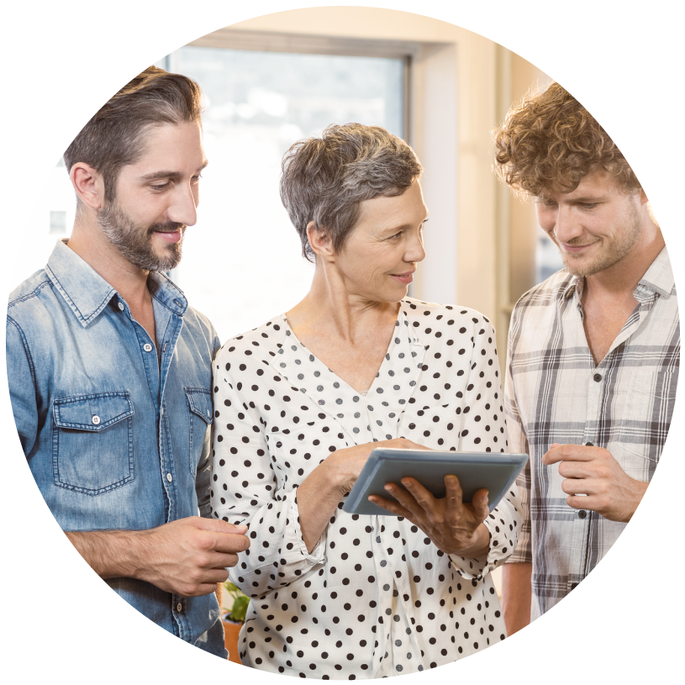
INVITAR ES UN ARTE, el arte de conectar con las personas.
Habrá NO´s, por supuesto!!! Pero no es un motivo para darnos por vencidos.
Vender es Servir, es llevar soluciones a quienes lo necesitan.

Slide 4

APRENDE A CONTAR TU HISTORIA
Cuenta tu historia de producto y de negocio para conectar con tus prospectos.
HISTORIA DE PRODUCTO
Cuál era tu situación antes de conocer los aceites ¿Cómo te sentías?
¿Qué problema te generaba y cuánto tiempo llevabas así?
¿Qué habías intentado anteriormente, qué resultados tuviste y cuál fue el costo que te implicó?
¿Qué te llevó a dōTERRA?
¿Qué resultados empezaste a experimentar?
¿Cómo han cambiado la vida los productos de dōTERRA?
HISTORIA DE NEGOCIO
¿Qué hacías antes de dōTERRA?
¿Trabajas mucho o poco?
¿Te casaba tu situación?
¿Qué no te gustaba de lo que hacías y qué oportunidad encontraste con dōTERRA?
¿Dónde te encuentras hoy?
¿Cómo te ves en el futuro? ¿Qué quieres lograr con tu negocio de dōTERRA?

Slide 5


Al hablar de tus experiencias y de cómo dōTERRA ha cambiado tu vida crearás curiosidad y abrirás una puerta para que tus prospectos quieran saber más y decidan dar el siguiente paso que es: ESCUCHAR TU PRESENTACIÓN.

Slide 6
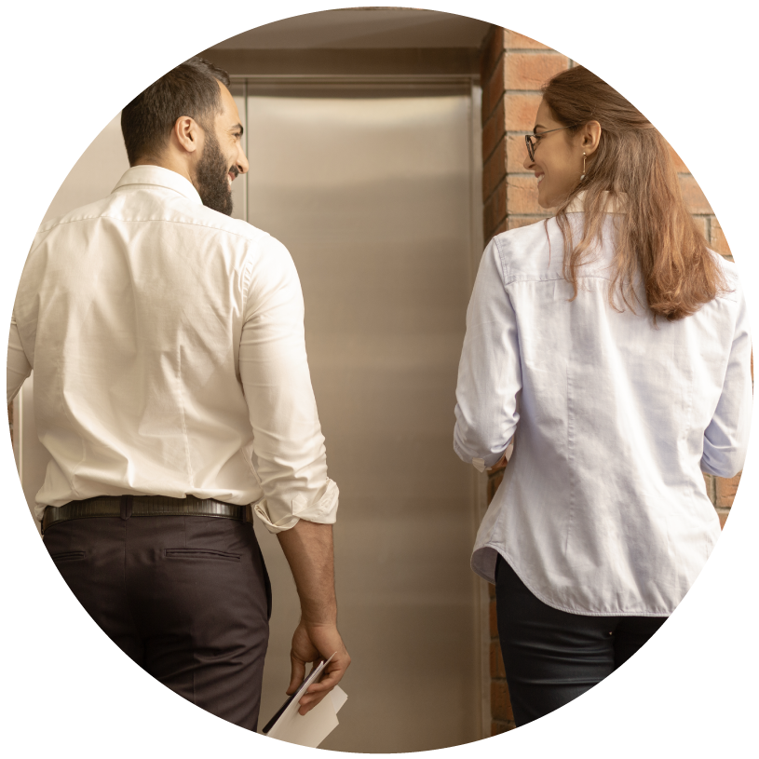
DISCURSO DE ELEVADOR (ELEVATOR PITCH)
Imagina que un día te subes a un elevador y te encuentras a tu próximo líder y socio de negocio!!!
En menos de 1 minuto háblale sobre lo más trascendental de tu negocio.
SÉ CLARO, CONCISO Y ATRACTIVO CON TU MENSAJE

Slide 7


¿A QUIEN INVITAR? TIPOS DE CLIENTES
PERSONAS CONOCIDAS
CÍRCULO CALIENTE
CÍRCULO TIBIO
CÍRCULO FRÍO
TIPS PARA INVITARLOS
Establece una conexión personal.
Pregúntale si está de acuerdo en que le hables de los productos o la oportunidad.
Comparte tu historia y crea curiosidad.
Descubre su problema y observa qué tan receptivo está.
PERSONAS DESCONOCIDAS
REFERIDOS
ESPACIOS, EVENTOS
DEL NICHO:
Utilizar el MARKETING DE ATRACCIÓN
REDES SOCIALES
  Muestra valor sin vender, genera confianza
  Sé constante
  Mantén una conexión con tu audiencia
  CONSULTA EL REGLAMENTO DE COMPLIANCE PARA TUS PUBLICACIONES

Slide 8

LISTA DE
100 PROSPECTOS
Crea tu lista de favores y aliméntala continuamente.
Utiliza el AGITADOR DE MEMORIA para facilitar esta tarea.

Slide 9


Agenda un momento cada día, al menos una hora.
Contactar, conectar e invitar….. Son los principales objetivos de este momento.
La constancia en el seguimiento será el secreto para ver tus resultados.

Slide 10

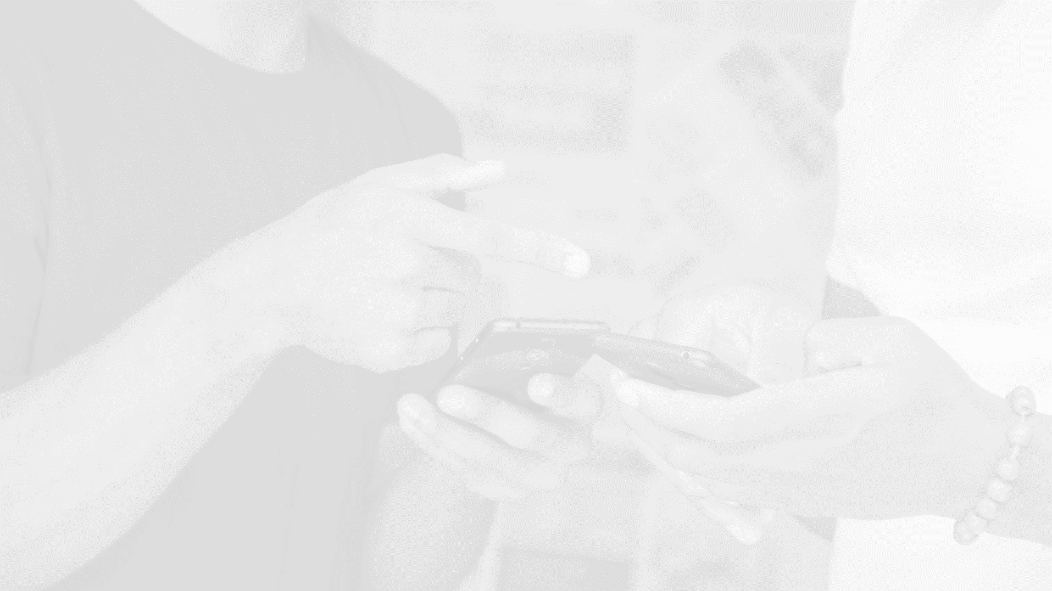

LA IMPORTANCIA DE CONECTAR
No es necesario ser experto en algo. Lo importante es hacerlo de una forma GENUINA, escuchar, conocer a la otra persona, descubrir sus intereses y necesidades, qué está experimentando, etc.

Slide 11

PREPARA UNA INVITACIÓN GENUINA
Personalízala.
Muestra entusiasmo.
Sé directo con lo que deseas hacer.
Específica lo que estás ofreciendo.
Menciona los temas de limitación.
Crea expectativas.
Muestra una preocupación real para que asista.

Slide 12
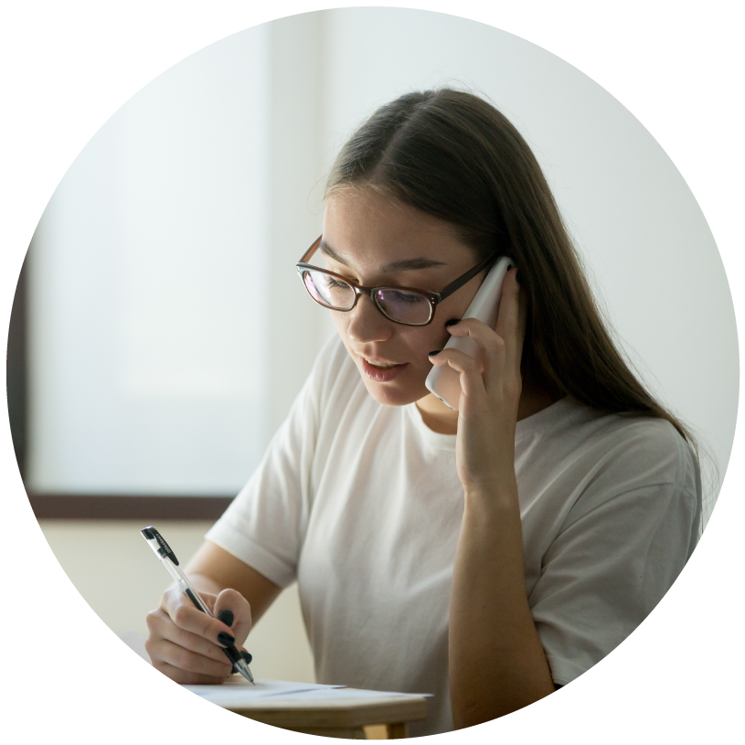
¿A DÓNDE O A QUÉ PODEMOS INVITAR?
Evento presencial o virtual
Clase de introducción
Clase o taller temático
Clase de negocio
Semana de bienestar
Chat (WhatsApp o Telegram)
Recibir una muestra

Slide 13
PASOS Y GUIÓN PARA INVITAR
Rompe el hielo saludando y manifestando la intención de la llamada.
Interésate por su vida.
Habla sobre la INVITACIÓN.
Termina con una PREGUNTA CERRADA.
Muestra diferentes opciones para concretar.
Anticipa próximos pasos.

Slide 14
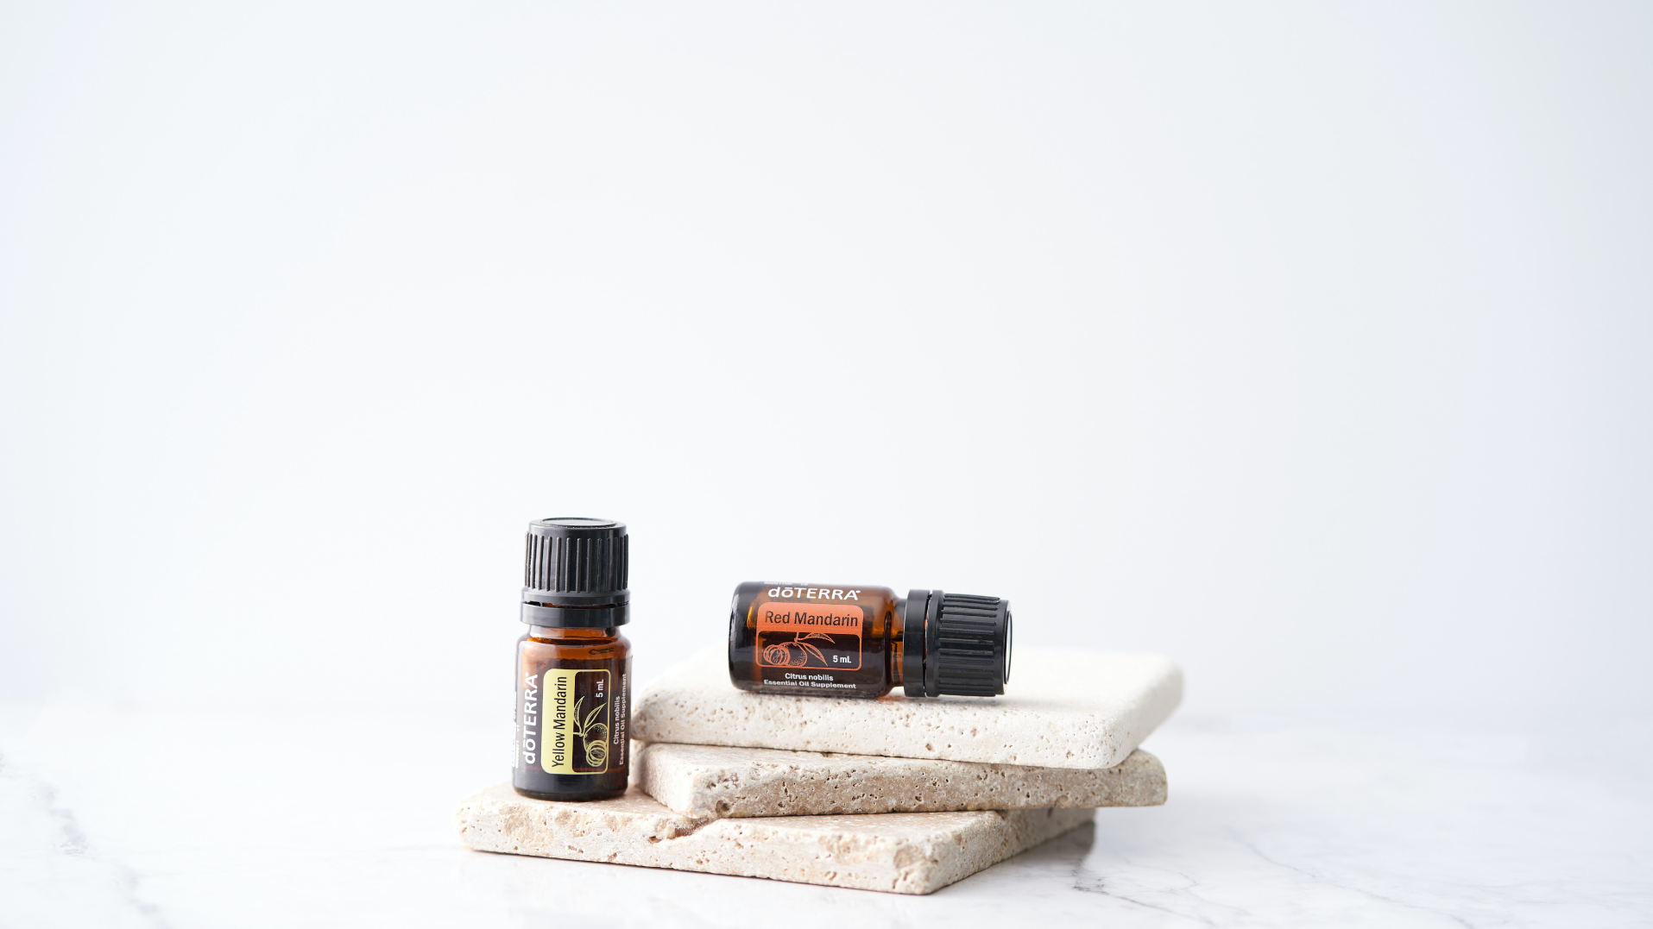

“Estaba pensando en ti, porque tuve una súper buena experiencia con …….. yo sufría de………….. y esto me ha ayudado muchísimo. Sé que tú tienes está situación de ……. Y pensé que te podía interesar asistir a una clase donde voy a explicar sobre soluciones naturales y hablaré del aceite que te puede apoyar con tu situación ………. Si te invito a la clase ¿asistirías?”

Slide 15
CUANDO HACE TIEMPO QUE NO HABLAS CON LA PERSONA
El primer paso es establecer una conexión, no es muy agradable recibir una llamada de alguien con quien no has tenido contacto recientemente y termine ofreciéndote una oportunidad de negocios. Puedes iniciar con algo así:
  “¿Cómo estás? Cuéntame qué has estado haciendo, cómo está tu familia?”
  “Ponme al corriente, ¿Qué ha pasado en tu vida? Me enteré sobre….. ¿Cómo te sientes?”

Slide 16
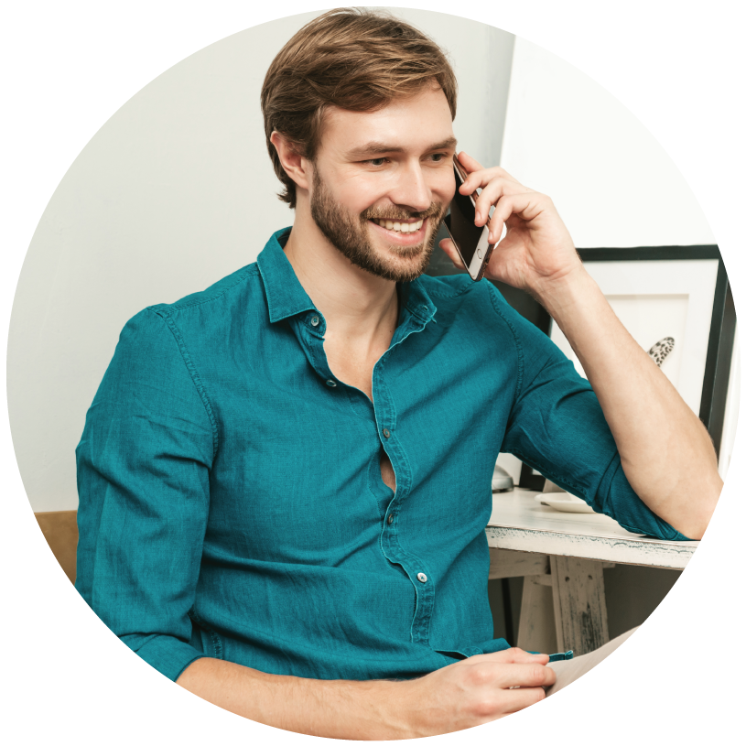
Después la persona suele decir “Entonces, ¿para qué me llamaste?” será el momento de mencionar la intención de tu llamada.
Si transcurre mucho tiempo y ya no alcanzan a tocar el tema puedes terminar la conversación diciendo:
“Solo quería decirte que me encantó saber de ti platicar. ¿Te puedo llamar mañana y contarte lo que quería”?

Slide 17

En los anexos encontrarás un archivo con más guiones según tu tipo de prospecto, evento, actividad, situación, etc.

Slide 18

SEGUIMIENTO DESPUÉS DEL PRIMER CONTACTO
CUENTA TU HISTORIA.
Sé concreto en tus testimonios.
Interésate por la persona y sus necesidades.
Escucha atentamente e identifica áreas de mejora en temas de salud.

Slide 19
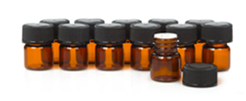
INVITACIÓN A RECIBIR UNA MUESTRA
Una vez identificada alguna necesidad ofrece la oportunidad de recibir una muestra que le pueda ayudar
  “Me gustaría regalarte una muestra de aceite esencial para que lo prueben. Son confiables y seguros, más económicos y suelen ser más efectivos que la mayoría de los medicamentos modernos. Me encantaría que los probaras ¿estarás ahí mañana para llevártela?”

Slide 20
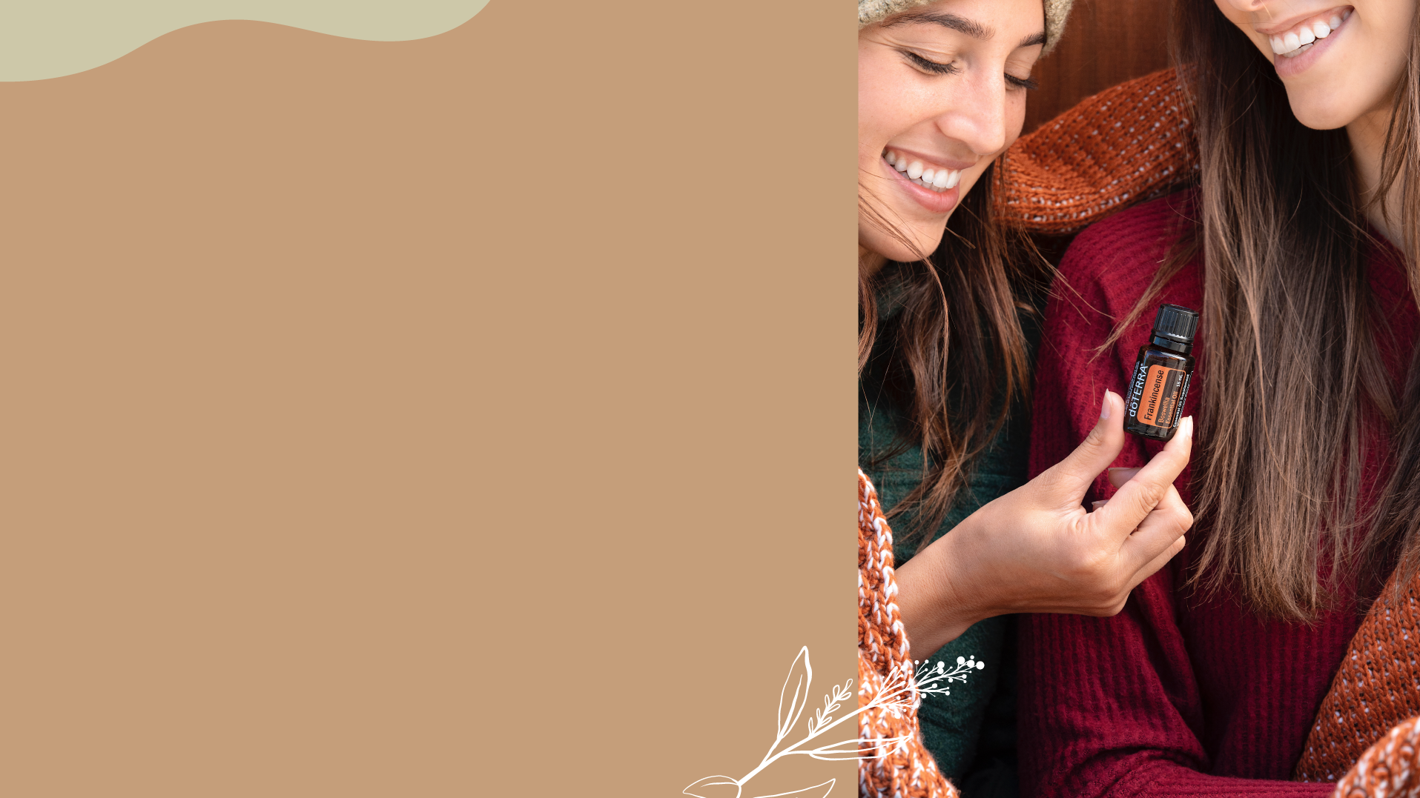
LA IMPORTANCIA DE LAS MUESTRAS
Entregar una muestra nos ayuda a que las personas tengan experiencias reales con los aceites esenciales y cuándo va dirigida a alguna necesidad específica, mucho mejor!!!
Una buena experiencia será la puerta de entrada para que conozca dōTERRA y se enamore.

Slide 21
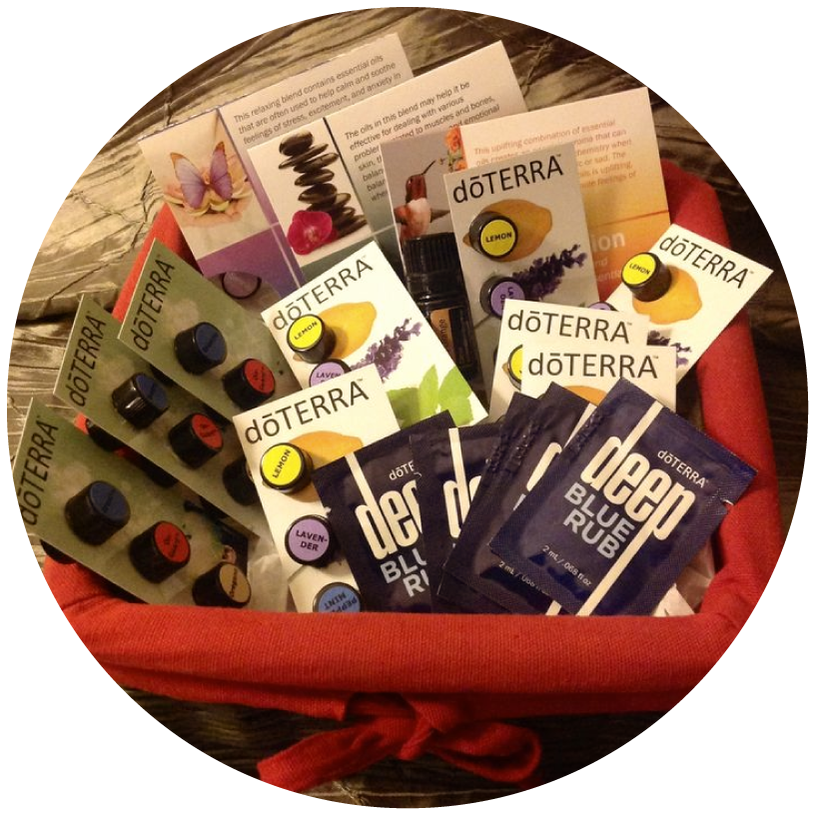
PREPARANDO LAS MUESTRAS
Lo ideal es entregar muestra(s) para 1 o máximo 2 necesidades.
La cantidad perfecta va de 12 a 15 gotas.
Utiliza tu kit básico.
Entrega las recomendaciones por escrito.
Regala una guía con otras soluciones que puede encontrar en los aceites esenciales.
Solicita su aprobación para dar seguimiento en los siguientes 2 días.
CREA EXPECTATIVAS!!!

Slide 22
SEGUIMIENTO DESPUÉS DE ENTREGAR UNA MUESTRA
SI LA USÓ Y TUVO UNA EXPERIENCIA POSITIVA
Invítalos a una clase.
Considera ofrecerles algún incentivo para que asistan.
Escucha y revisa si:
*Necesitan usarlo por más días o de una forma diferente.
*Se requiere probar con otro aceite.
“¿Recuerdas que hablamos sobre la química de las personas, que cada organismo es diferente? Probemos con otra opción para lograr encontrar lo más adecuado para ti”
SI LA USÓ Y NO TUVO RESULTADO
Invítalo a probarlos en ese momento o en cuánto le sea posible recordándole las indicaciones de uso. Posteriormente podrás dar seguimiento.
“ Te llamo mañana para saber cómo te fue”.
Al día siguiente: “¿Tuviste la oportunidad de usar el aceite esencial de la muestra?”
NO LA USÓ

Slide 23
INVITA A UNA CLASE DESPUÉS DE UNA EXPERIENCIA POSITIVA
Una vez que hubo una experiencia positiva con los aceites esenciales, es momento de invitar a tus prospectos a aprender y conocer más.
  “Si piensas que el aceite que probaste es sorprendente, pues eso no es nada. Es increíble todo lo que puedes resolver con los aceites esenciales. (Comparte otra experiencia poderosa con aceites esenciales). El siguiente paso es maravilloso: Hay una clase muy completa de Introducción a los Aceites el …… y otra el …... Y creo que lo que podrías aprender en las clases cambiaría tu vida y me encantaría que vinieras. ¿Cuál horario te funciona mejor?”

Slide 24

ENVÍA RECORDATORIOS PARA LA CLASE O SESIÓN 48 HORAS ANTES CON ENTUSIASMO Y RECORDANDO EL INCENTIVO QUE OFRECES Y 2 HORAS ANTES Y DANDO INDICACIONES ESPECÍFICAS PARA LA REUNIÓN.

Slide 25





COMPARTE E INVITA
DÍA 1
DÍA 3
Comparte
una muestra
Da seguimiento
a la experiencia
e invita a una clase
DÍA 8
DÍA 10
Recordatorio
para la clase
2 días antes
Recordatorio para la
clase 2 horas antes
por mensaje de texto

Slide 26
INVITA A LA SEMANA DEL BIENESTAR
“En mi equipo estamos haciendo un PROGRAMA GRATUITO que es diferente y divertido, además es SUPER CÓMODO porque es a través de un grupo de WhatApp/ Telegram. YO SÉ QUE TÚ ESTÁS SUPER OCUPAD@ y también sé que estás atravesando por ………….. situación de salud y siento que aquí pudieras encontrar soluciones naturales que podrían apoyarte en su situación/necesidad.

Slide 27

La cosa funciona así: es un grupo de WhatApp/Telegram donde puedo invitar hasta 10 PERSONAS y durante 4 días los miembros del grupo recibirán VIDEOS CORTOS con información sobre diferentes Aceites Esenciales. Va a ser un grupo cerrado y sólo se abre el chat 2 veces al día para hacer preguntas y lo mejor es que vas a poder VER LOS VIDEOS A TU TIEMPO. Hablaremos sobre qué son los Aceites Esenciales y cómo funcionan en nuestro organismo, las formas seguras de uso, los aceites más usados para el hogar, etc. Habrá RIFAS INCREÍBLES para los asistentes.
Si te invito ¿te gustaría participar?”

Slide 28
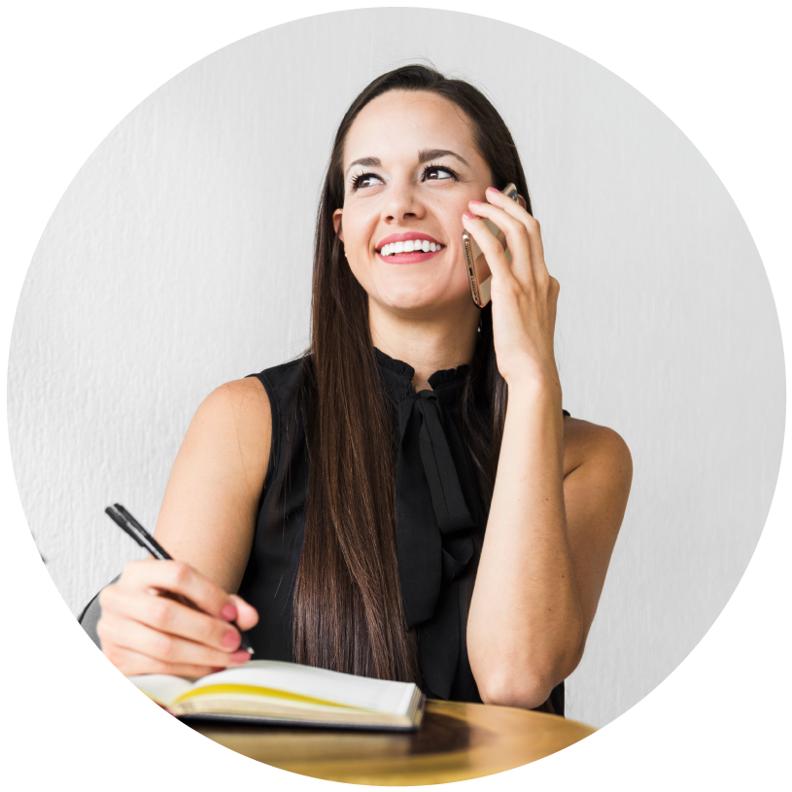
SI LA RESPUESTA A LA INVITACIÓN PARA LA SEMANA DE BIENESTAR ES “SI”
“Estarías dispuesto a ver los videos y después asistir a una llamada corta para conocer más usos? Tendremos 2 horarios diferentes y si no puedes asistir en vivo, vamos a tener la opción de que la veas grabada”

Slide 29

SI LA RESPUESTA ES “NO”
“NO JUZGUES CADA DÍA POR LA COSECHA QUE RECIBES SINO POR LAS SEMILLAS QUE PLANTAS”
Un NO hoy puede ser un SI mañana.
Ten claro que dōTERRA no es para todos.
El NO nunca es hacia tu persona.

Slide 30

¿QUÉ HACER CUANDO NO RESPONDEN?
“Hola, me imagino que estás muy ocupad@. Yo también soy mamá y ando a millón. Pero quería saber si te gustaría que te siga contactando y ayudarte a encontrar una solución natural a tu situación.
Tú formas parte de mi lista de seguimiento y no quiero ser fastidios@. Por eso me encantaría que pudieras darme una respuesta, positiva o negativa, para saber si sigo escribiéndote.”

Slide 31
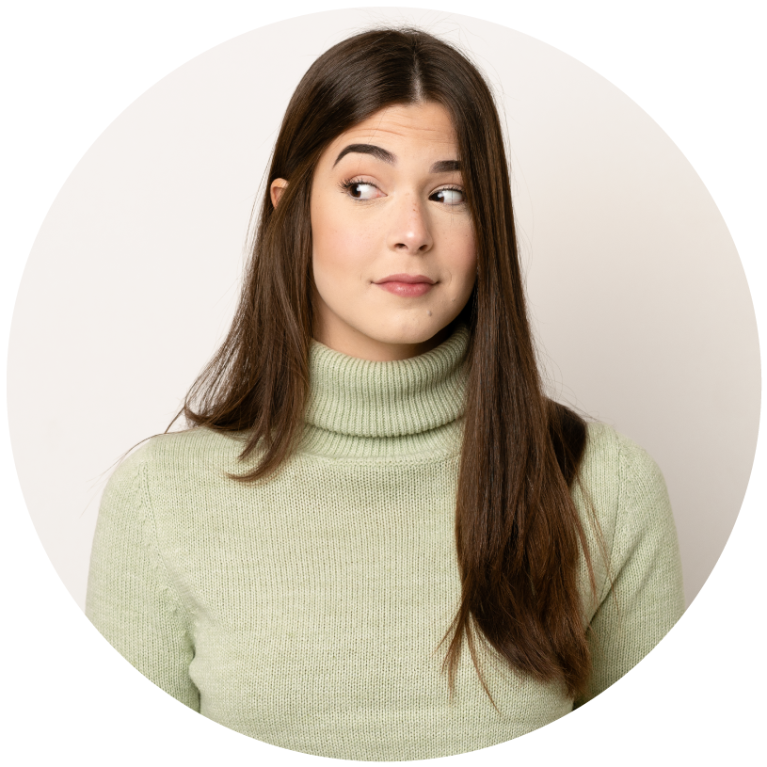
OBJECIONES = DUDAS
APROVÉCHALAS PARA BRINDARLE LA INFORMACIÓN QUE NECESITA!!!

Slide 32

No es que crean en ti, es demostrarles que crees en ti mismo.

